Slide 1
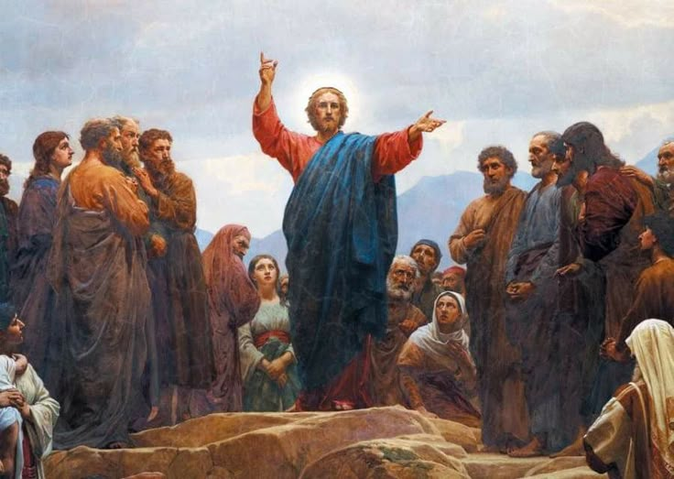
COM CARINHO E RESPEITO,
DESLIGUE O SEU CELULAR!

Slide 2
26° Domingo do Tempo Comum

Slide 3
Mantra
Ó luz do Senhor
Que vem sobre a terra
Inunda meu ser
Permanece em nós

Slide 5
Canto de Entrada
Me chamaste para caminhar na vida contigo
Decidi para sempre seguir-te, não voltar atrás
Me puseste uma brasa no peito e uma flecha na alma
É difícil agora viver sem lembrar-me de ti

Slide 6
Canto de Entrada
Te amarei, Senhor, te amarei, Senhor
Eu só encontro a paz e a alegria bem perto de ti (te amarei)
Te amarei Senhor, te amarei Senhor
Eu só encontro a paz e a alegria bem perto de ti

Slide 7
Canto de Entrada
Eu pensei muitas vezes calar e não dar nem resposta
Eu pensei na fuga esconder-me, ir longe de ti
Mas tua força venceu e, ao final, eu fiquei seduzido
É difícil agora viver sem saudades de ti

Slide 8
Canto de Entrada
Te amarei, Senhor, te amarei, Senhor
Eu só encontro a paz e a alegria bem perto de ti (te amarei)
Te amarei Senhor, te amarei Senhor
Eu só encontro a paz e a alegria bem perto de ti

Slide 10
Ato Penitencial
Eu confesso a Deus e a vós irmãos
Tantas vezes pequei, não fui fiel
Pensamentos e palavras, atitudes e omissões
Por minha culpa, tão grande culpa

Slide 11
Ato Penitencial
Senhor piedade! Cristo, piedade!
Tem piedade ó Senhor!
Senhor piedade! Cristo, piedade!
Tem piedade ó Senhor!

Slide 12
Ato Penitencial
Peço à Virgem Maria, nossa mãe
E a vós meus irmãos, rogueis por mim
A Deus pai que nos perdoa e nos sustenta em suas mãos
Por seu amor
Tão grande amor

Slide 13
Ato Penitencial
Senhor piedade! Cristo, piedade!
Tem piedade ó Senhor!
Senhor piedade! Cristo, piedade!
Tem piedade ó Senhor!

Slide 15
Glória
Glória, glória, glória, glória
Glória a Deus lá nas alturas
Paz na terra aos seus amados
A vos louvam Rei celeste
Os que foram libertados

Slide 16
Glória
Deus e Pai nós Vos louvamos
Adoramos, bendizemos
Damos glória ao Vosso nome
Vossos dons agradecemos
Glória, glória, glória, glória

Slide 17
Glória
Senhor, nosso Jesus Cristo
Unigênito do Pai
Voz de Deus, Cordeiro Santo
Nossas culpas, perdoai

Slide 18
Glória
Vós que estais junto do Pai
Como nosso intercessor
Acolhei nossos pedidos
Atendei nosso clamor
Glória, glória, glória, glória

Slide 19
Glória
Vós somente sois o Santo
O Altíssimo, o Senhor
Com o Espírito Divino
De Deus Pai no esplendor
Glória, glória, glória, glória

Slide 21
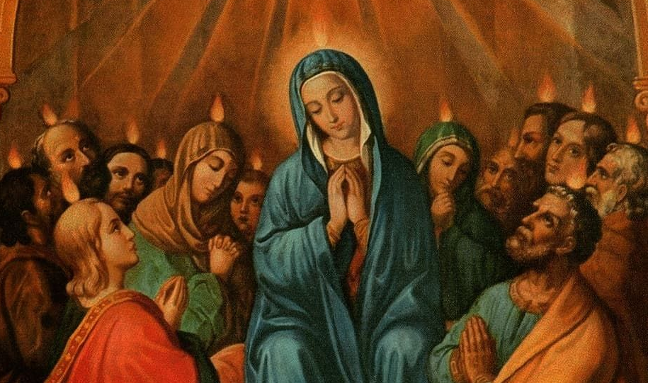
Ez 18,25-28

Slide 22
Palavra do Senhor
R: Graças a Deus!

Slide 23
Salmo 24(25)
Recordai, Senhor meu Deus, vossa ternura e compaixão!

Slide 24
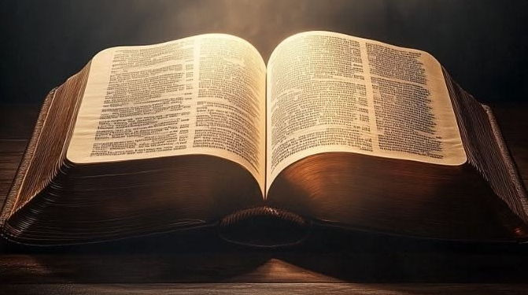
Fl 2,1-11

Slide 25
Palavra do Senhor
R: Graças a Deus!

Slide 26
Aclamação
Aleluia, aleluia, aleluia, aleluia

Slide 27
R: Glória a vós, Senhor!

Slide 28
Mt 21,28-32

Slide 29
R: Glória a vós, Senhor!

Slide 31
Preces da Assembleia
R: Vinde em nosso auxílio, Senhor!

Slide 33
Oração da Partilha
Recebei, Senhor, minha oferta! Não é uma esmola porque não sois mendigo. Não é uma contribuição porque não precisais. Não é resto que me sobra que vos ofereço.

Slide 34
Oração da Partilha
Esta importância representa, Senhor, meu Reconhecimento, meu amor! Pois se tenho é porque me destes. AMÉM!

Slide 36
Ofertório
Um coração para amar, pra perdoar e sentir
Para chorar e sorrir, ao me criar Tu me destes
Um coração pra sonhar, inquieto e sempre a bater
Ansioso por entender as coisas que Tu disseste

Slide 37
Ofertório
Eis o que eu venho Te dar
Eis o que eu ponho no altar
Toma, Senhor, que ele é Teu
Meu coração não é meu

Slide 38
Ofertório
Quero que o meu coração seja tão cheio de paz
Que não se sinta capaz de sentir ódio ou rancor
Quero que a minha oração possa me amadurecer
Leve-me a compreender as consequências do amor

Slide 39
Ofertório
Eis o que eu venho Te dar
Eis o que eu ponho no altar
Toma, Senhor, que ele é Teu
Meu coração não é meu

Slide 41
R: Receba o Senhor por tuas mãos este sacrifício, para glória do seu nome, para nosso bem e de toda a sua santa Igreja!

Slide 42


Slide 43
O Senhor esteja convosco.
R: Ele está no meio de nós!
Corações ao alto!
R: O nosso coração está em Deus!
Demos graças ao Senhor, nosso Deus!
R: É nosso dever e nossa salvação!

Slide 45
Santo
Santo, Santo, Santo Senhor Deus do universo. O céu e a terra proclamam a vossa glória.
Hosana nas alturas. Hosaana!

Slide 46
Santo
Bendito aquele que vem em nome do Senhor!
Bendito aquele que vem em nome do Senhor!
Hosana nas alturas. Hosaana!

Slide 48
R: Enviai o vosso Espírito Santo!

Slide 50
Salvador do mundo, salvai-nos. Vós que nos libertastes pela cruz e ressurreição!

Slide 52
R: Aceitai, ó Senhor, a nossa oferta!

Slide 54
R: O Espírito nos una num só corpo!

Slide 56
R: Fazei de nós uma perfeita oferenda!

Slide 58
R: Lembrai-vos, ó Pai, da vossa Igreja!

Slide 60
R: Amém!

Slide 62
R: Vosso é o Reino, o poder e a glória para sempre!

Slide 63
R: Amém!

Slide 64
R: O amor de Cristo nos uniu!

Slide 66
Cordeiro
Cordeiro de Deus, que tirais o pecado do mundo
tende piedade de nós. (2x)
Cordeiro de Deus, que tirais o pecado do mundo dai-nos a Paz.

Slide 67
Senhor, eu não sou digno(a) de que entreis em minha morada, mas dizei uma palavra e serei salvo(a)!

